Slide 1
教科探究 特別プログラム
令和６年10月19日（土）

Slide 2
自己紹介
佐藤 陽大
日田高校
秋國 勲
竹田高校

Slide 3
アイスブレイク
１人３０秒で自己紹介！
在籍高校と氏名、趣味や所属部活
今の推し、マイブーム など
リーダーを決定！

Slide 4
班活動のルール
積極的に発信！
（間違いを恐れない）
学び合う姿勢を！
（自他尊重）

Slide 5
目標
整数問題の解法に気付き，活用することができる！

Slide 6
問題１
個人演習（５分）
班内で 確認・共有（5分）

Slide 7
問題2

Slide 8
問題2
個人演習（５分）
班協議 （１０分）
発表 （５分）

Slide 9
気付いたことは？
MetaMoji のワークシートに気づいたことを記入しよう！

Slide 10
整数問題の解法
数え上げる！
（整数）×（整数）=（整数）に変形
条件・範囲を限定
（剰余類・合同式の利用） etc.
偶数・奇数の性質を活用！

Slide 11
問題１
再挑戦！

Slide 13
2の結果から，「1224が偶数」に気付けば

Slide 14
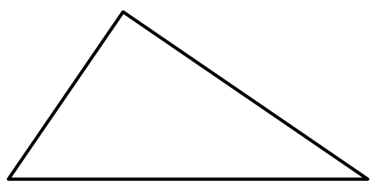
問題3
個人演習（3分）
班内で 確認・共有（3分）

Slide 15
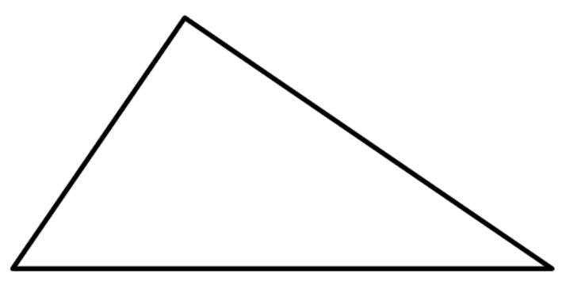
問題4

Slide 16
問題4
個人演習（５分）
班協議 （5分）
発表 （５分）
Notes:
分担してかいた外心，内心，重心を自分に垂心のプリントに写し取とらせる。
鋭角三角形、直角三角形、鈍角三角形を班内で分担させて、調べさせる。

Slide 17
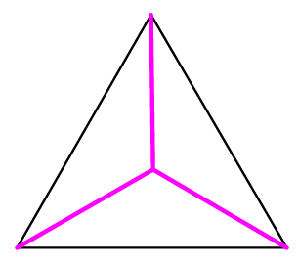
問題３ ヒント
2分割は
できそうか？

Slide 18
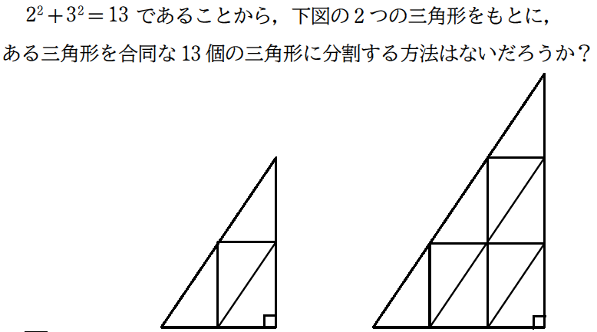
問題５

Slide 19
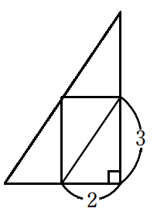
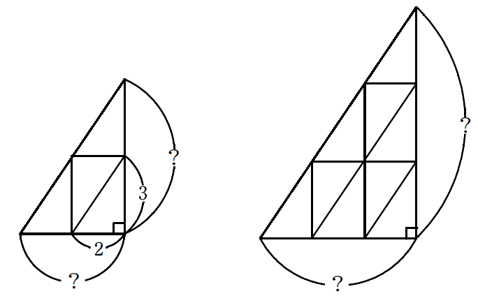

Slide 20
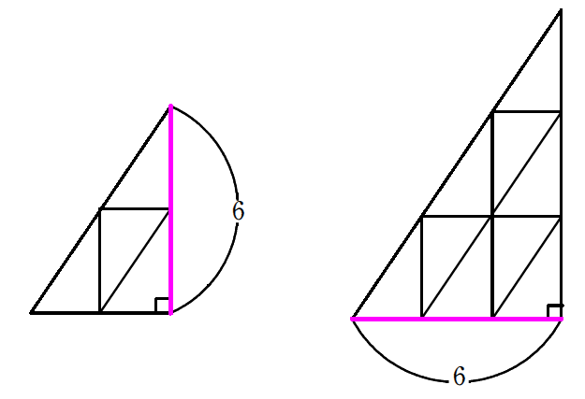
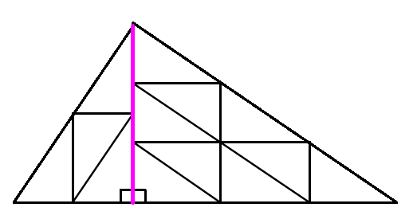

Slide 21
問題3

Slide 22
振り返り
整数問題の解法に気付き，活用することができる！

